Slide 1
1.2. Graditeljski crtež
Graditeljstvo je važna gospodarska i društvena djelatnost koja se bavi prostornim planiranjem, projektiranjem, građenjem i održavanjem postojećih objekata.
U procesu projektiranja i izgradnje sudjeluju projektanti i izvođači. Osobe uključene u proces gradnje su građevinske, arhitektonske, elektrotehničke, strojarske i geodetske struke. Izvođači kao i inženjeri mogu raditi dogovoreni posao u sklopu obrta, društva s ograničenom odgovornošću i dioničkog društva.

Slide 2
Izgled buduće građevine prikazujemo tehničkim crtežom. U graditeljstvu se crtežom prikazuje vanjski i unutarnji izgled građevine i okolna uređena površina na kojoj je locirana (prema lokacijskoj dozvoli).
Zbog toga se često rabe riječi interijer i eksterijer. Interijer podrazumijeva unutrašnjost građevine, a eksterijer vanjski izgled.

Slide 3
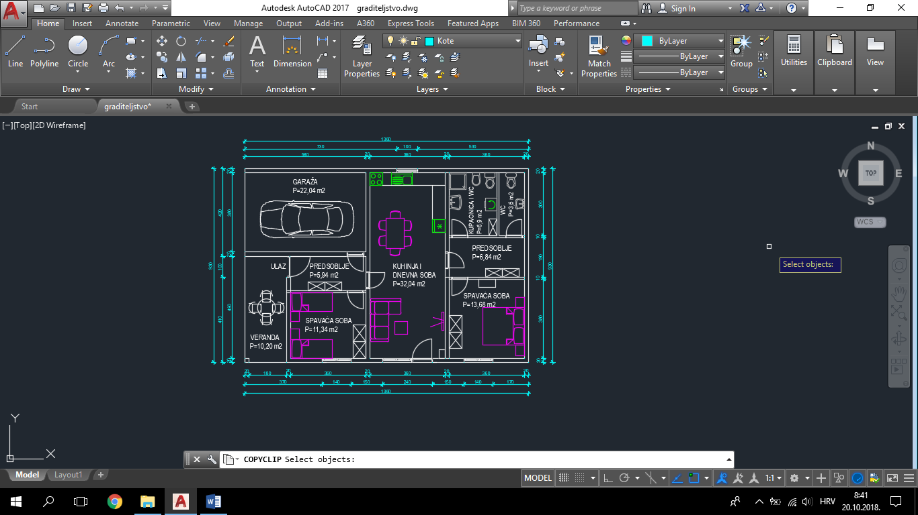
Vještinama ručnog crtanja i crtanja računalom u određenom programu trebaju dobro ovladati arhitekti, inženjeri i tehničari građevinarstva, elektrotehnike, strojarstva i geodezije. U pravilu se koriste nekom od inačica programa Cad. Arhitekti koriste ArhiCad.

Slide 4
Prije izgradnje nove građevine potrebno je prikupiti brojne podatke, rješenja, dozvole te obaviti ispitivanja, proračune i drugo.
Sve podatke objedinjuje projektna dokumentacija. Njen važan dio čine različiti tehnički crteži. Tehnički crteži zovu se nacrti, a u projektnoj dokumentaciji to su ortogonalne projekcije i projekcije u presjeku.

Slide 5
Ortogonalne projekcije koje prikazuju vanjski izgled građevine zovu se pročelja ili fasade.
Nazivaju se prema stranama svijeta, južno, sjeverno, zapadno i istočno pročelje ili prednje, stražnje, lijevo bočno i desno bočno pročelje.
Česte su, obzirom na položaj građevine i kombinacije strana svijeta.

Slide 6
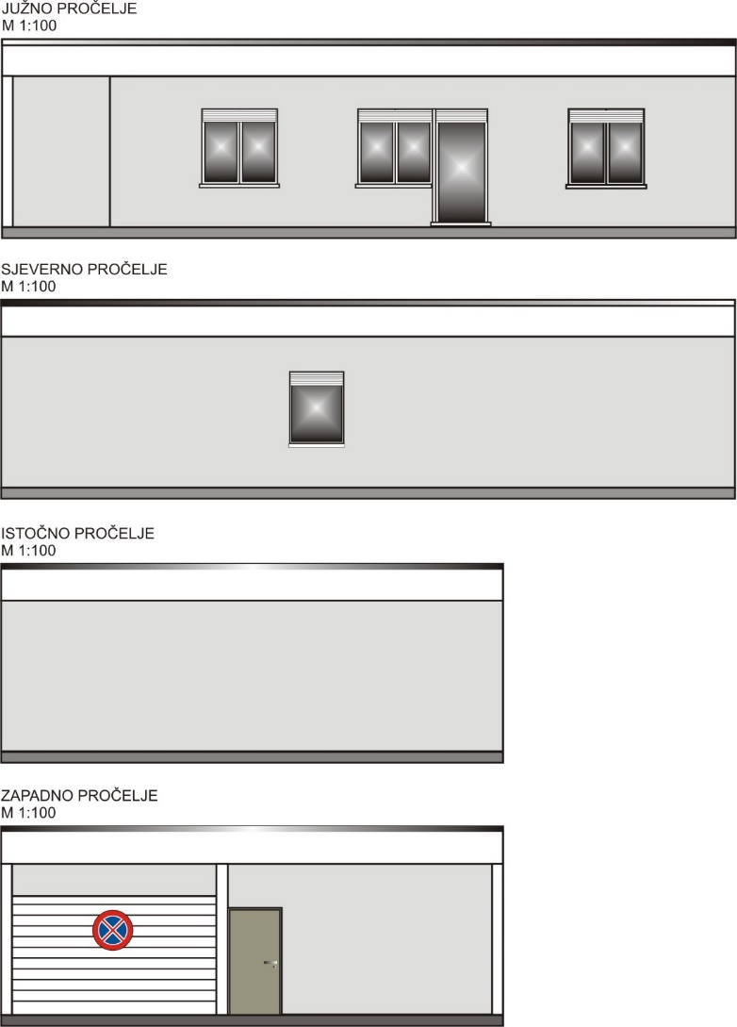

Slide 7
Da bi prikazali unutrašnjost građevine crtamo u presjeku.
Presjek nastaje tako da zamišljenom ravninom presijecamo građevinu na određenom mjestu, u mislima „uklonimo“ njen dio, a zatim crtamo projekciju pogleda.
Prema položaju zamišljene ravnine razlikujemo vodoravni presjek-tlocrt i okomiti presjek-presjek.

Slide 8
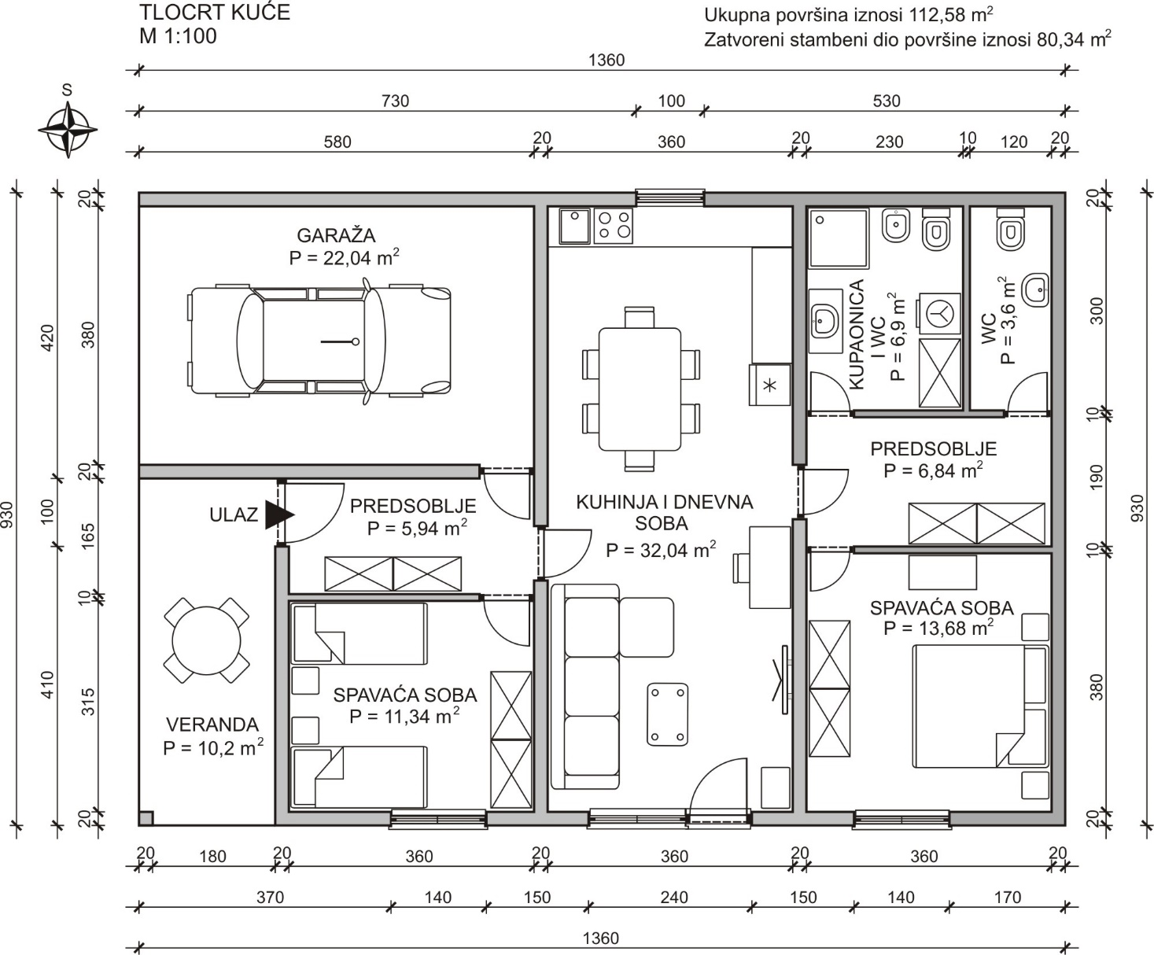
U tlocrtu „čitamo“ duljine i širine te vidimo raspored prostorija, pregradne i nosive zidove, položaj vrata, prozora, pokućstvo i drugo.

Slide 9
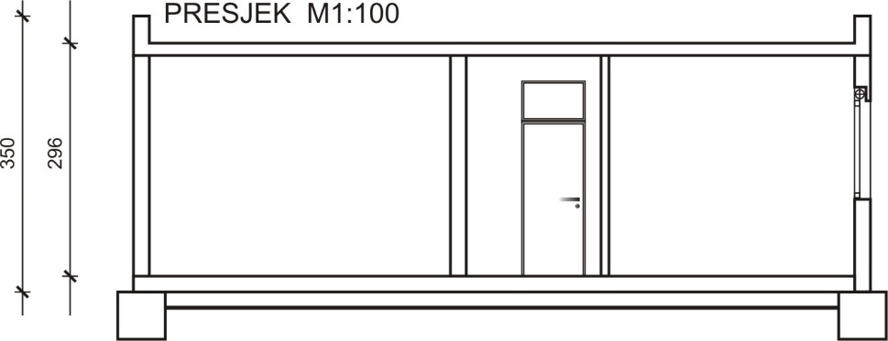
U presjeku „čitamo“ visine i možemo vidjeti dio unutrašnjosti.

Slide 10
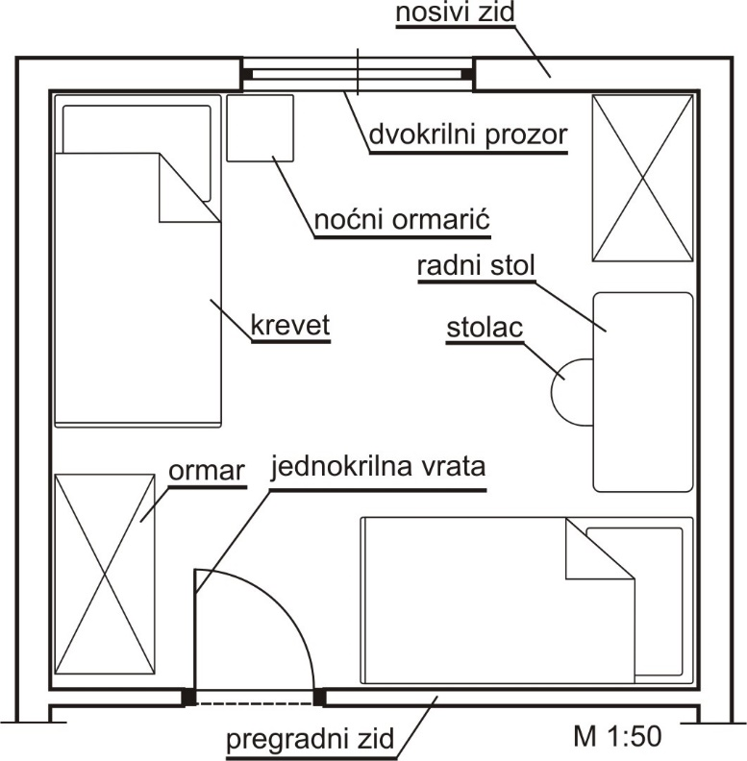
Tlocrt građevine sadržava simbole. Simboli su jednostavni normirani znakovi kojima prikazujemo građevne elemente objekta, prozore, vrata, pokućstvo, uređaje, strojeve i dr.

Slide 11
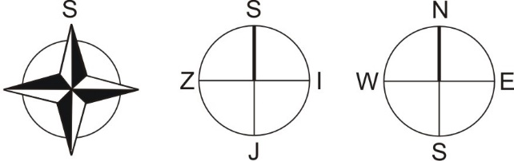
Kako bi se točno odredio položaj građevine u prostoru, uz tlocrt se ucrtava simbol za prostornu orijentaciju koji pokazuje smjer sjevera.
S (N)-smjer sjevera

Slide 12
Kotiranje u graditeljstvu
Kotiranje predstavlja normirani postupak označavanja mjera na crtežu. Sastoji se od crtanja mjernih crta i mjernica te upisivanja mjernih brojeva ili mjera.
Mjera uvijek predstavlja prirodnu veličinu bez obzira na mjerilo i točnost crtanja.
Stolarski, bravarski i strojarski proizvodi na tehničkom crtežu kotiraju se uz primjenu strelica, a mjera je veličina u milimetrima (kako smo učili u petom razredu i kako su kotirane projekcije u prvoj nastavnoj temi).

Slide 13
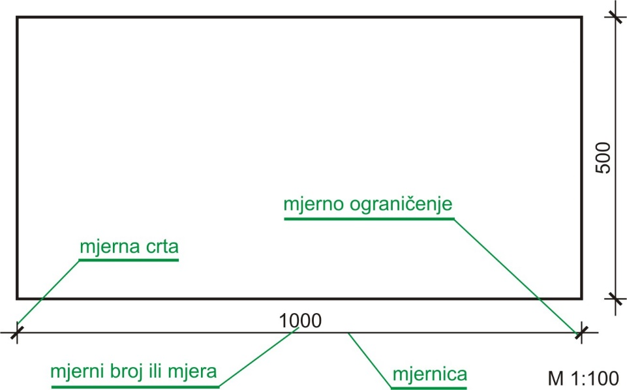
Kod kotiranja projekcije građevine, mjerne crte su okomite na brid koji kotiramo, ali ne polaze od brida.
Mjernica je usporedna s bridom i prelazi mjerne crte na obje strane.
U sjecištu mjerne crte i mjernice crta se mjerno ograničenje, a to je neprekidna široka crtica pod kutom od 45 stupnjeva nagnuta udesno.

Slide 14
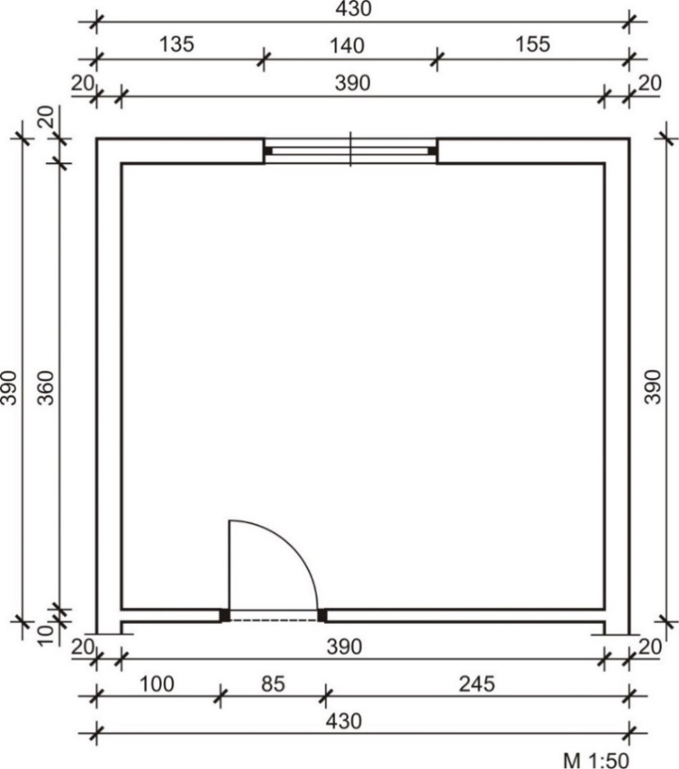
Mjera predstavlja veličinu u centimetrima, s tim da se oznaka „cm“ ne piše uz broj.
Mjera uvijek predstavlja stvarnu mjeru ili prirodnu veličinu, bez obzira na mjerilo i točnost crtanja.
Prvo do projekcije kotiramo širine zidova i unutarnje mjere prostorija, zatim vanjske mjere zidova i otvore (prozore i vrata) i na kraju ukupne vanjske mjere.

Slide 15
Kotiranje graditeljskog crteža

Slide 16
S pomoću dva trokuta nacrtajte mjernicu usporedno s mjernim bridom.

Slide 17
S pomoću dva trokuta nacrtajte mjernicu usporedno s mjernim bridom

Slide 18
Jednim trokutom nacrtajte mjerne crte.

Slide 19
Jednim trokutom nacrtajte mjerne crte.

Slide 20
1. Postavite trokute kao na slici.
2. Pomaknite raznostranični trokut oko 20 mm dolje lijevo
3. Postavite jednakokračni trokut na raznostranični, kojeg koristite kao vodilicu.
4. U sjecištu mjernice i mjerne crte nacrtajte mjerna ograničenja.
5. Zakrenite list za 90 stupnjeva udesno i ponovite postupak.

Slide 21
Upišite mjere i mjerilo crtanja.
600
1200
M 1:10

